Slide 1


ZÁKLADNÍ ŠKOLA OLOMOUC
příspěvková organizace
MOZARTOVA 48, 779 00 OLOMOUC
tel.: 585 427 142, 775 116 442; fax: 585 422 713
email: kundrum@centrum.cz; www.zs-mozartova.cz
Projekt: ŠKOLA RADOSTI, ŠKOLA KVALITY
Registrační číslo projektu: CZ.1.07/1.4.00/21.3688
EU PENÍZE ŠKOLÁM
Operační program Vzdělávání pro konkurenceschopnost

Slide 2
ZÁKLADNÍ ŠKOLA OLOMOUC
příspěvková organizace
MOZARTOVA 48, 779 00 OLOMOUC
tel.: 585 427 142, 775 116 442; fax: 585 422 713
email: kundrum@centrum.cz; www.zs-mozartova.cz
Autor: | Mgr. Miluše Zatloukalová
Vzdělávací oblast: | Člověk a příroda
Vzdělávací obor: | Přírodopis
Vyučovací předmět: | Přírodopis
Ročník: | 7.
Tematická oblast: | Biologie živočichů 1
Téma hodiny: | Šelmy psovité 1
Označení DUM: | VY_32_INOVACE_19.05.ZAT.PR.7
Vytvořeno: | 30. 09. 2012

Slide 3
ŠELMY

Slide 4
ŠELMY
Šelmy psovité
Šelmy medvědovité
Šelmy kočkovité
Šelmy lasicovité

Slide 5
Společné znaky šelem
lovci - masitá potrava
bystré smysly
mohutný dravý chrup (trháky)
nemají klíční kost a slepé střevo

Slide 6
ŠELMY PSOVITÉ

Slide 7
Společné znaky
psovitých šelem!!!
prstochodci, dlouhé nohy, nezatažitelné drápy
kořist loví štvaním
nejbystřejší smysly
– čich a sluch
silný chrup s mohutnými špičáky a trháky
protažený čenich

Slide 8
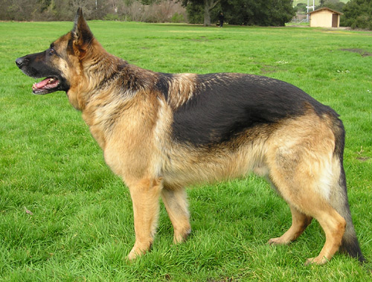
Pes domácí
PŘÍTEL
ČLOVĚKA
obr.1

Slide 9
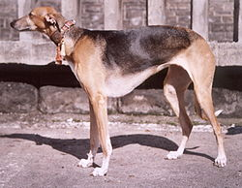
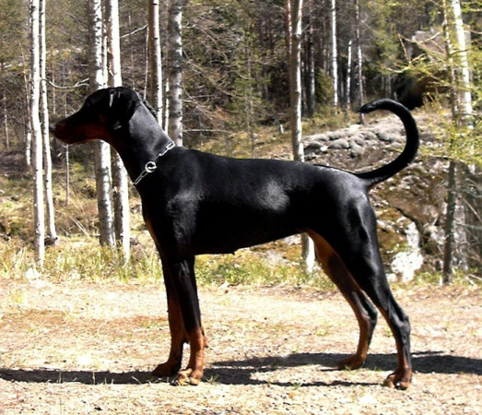
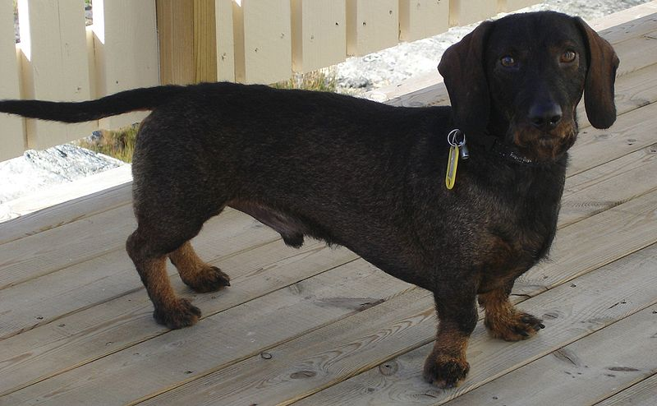
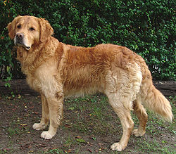
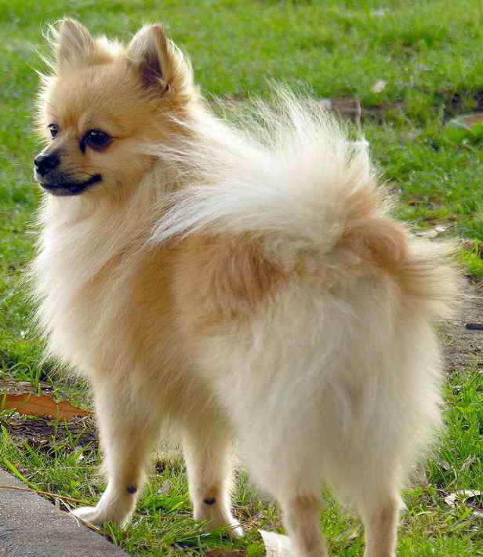
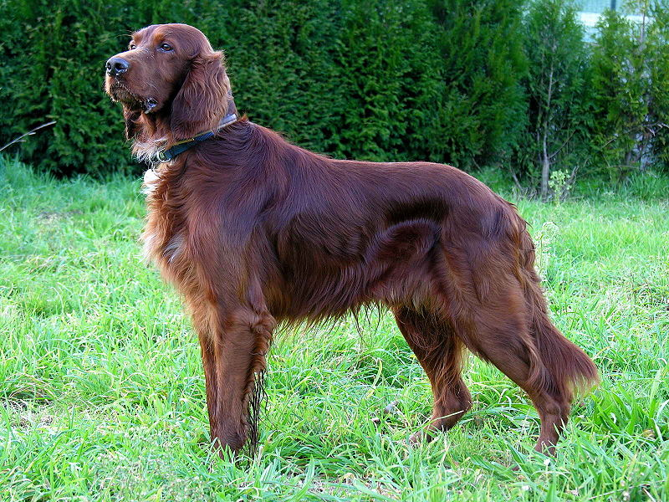
Čivava
Jezevčík
Polský chrt
Dobrman
Zlatý retrívr
Irský setr
obr.2
obr.3
obr.4
Mnoho plemen, které se liší vzhledem,
ale i povahou!!!
obr.5
obr.6
obr.7

Slide 10
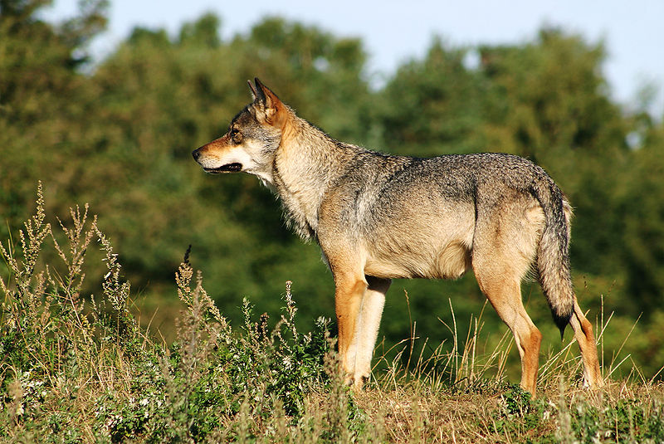
Vlk obecný
- tmavší hřbet a světlejší břicho, často tmavší maska okolo očí
Jakou barvu má srst?
- huňatý ocas (v zimě jako přikrývka)
Jakou funkci má v zimě ocas?
- srst má izolační vlastnosti (v zimě na ni netaje sníh)
Jakou funkci má srst?
- kontinenty severní polokoule
Které kontinenty vlk obývá?
obr.8

Slide 11
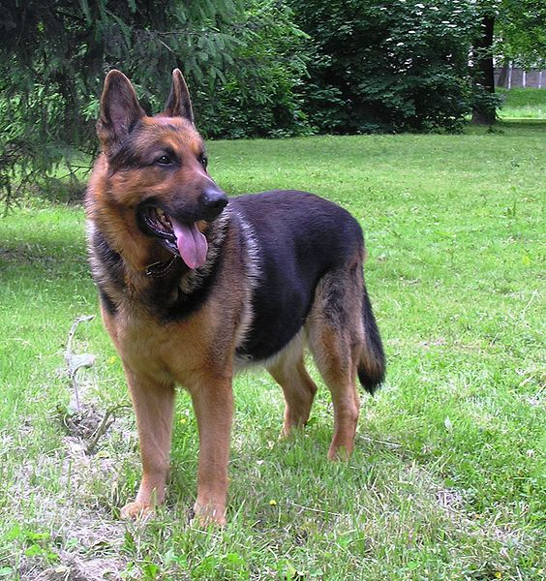
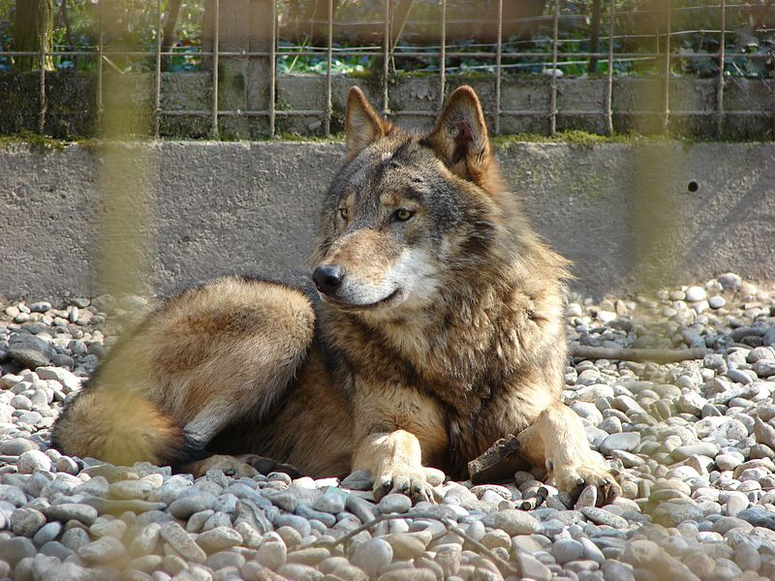
Je mezi nimi rozdíl?
obr.9
obr.10
Vlk je mohutnější než německý ovčák, má širší zašpičatělejší hlavu a šikmo postavené oči.

Slide 12
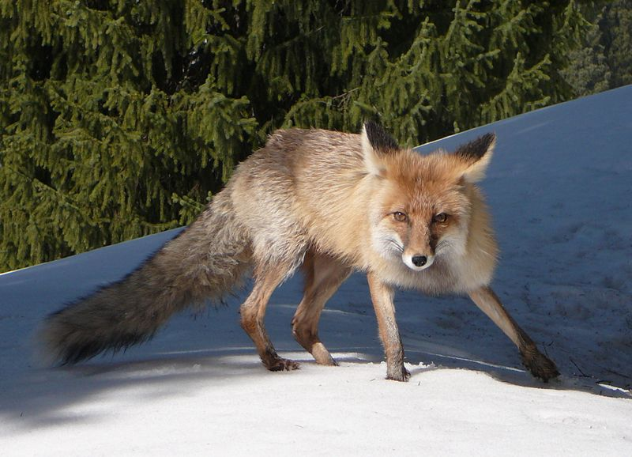
Liška obecná
- rezavě hnědá, šedobílé břicho
hustě osrstěný ocas
Popiš srst!
- přenašeč vztekliny
Kterou nemoc přenáší?
- hygienická role v krajině – konzumace mršin
potrava – hlodavci
Jaký je význam lišek v krajině?
- naše nejhojnější psovitá šelma
Je v Česku běžná?
obr.11

Slide 13
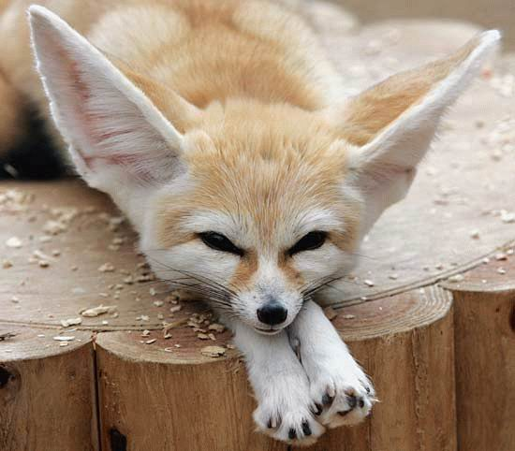
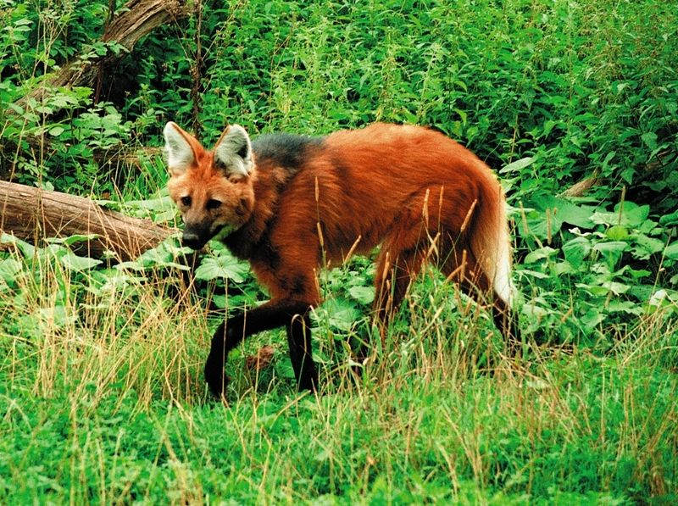
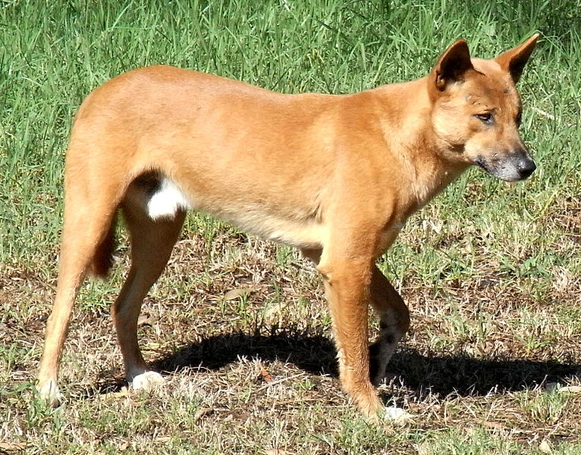
Fenek berberský
Pes hřivnatý
obr.12
KLIK
obr.13
velké ušní boltce (délka až 15
cm)
velmi jemný sluch
ušní boltce mu pomáhají
ochladit se
důležitým smyslem je zrak,
fenci vidí velmi dobře i v šeru
- AFRIKA
připomíná lišku s dlouhýma
nohama a hřívou přes ramena
křovinaté lesy a savany s
bažinatým povrchem a
bujnou vysokou vegetací
JIŽNÍ AMERIKA
Pes dingo
rezavá barva, vztyčené uši
dospělí jedinci obvykle tvoří
ustálené smečky
AUSTRÁLIE
obr.14

Slide 14
Fenek berberský
Pes hřivnatý
velké ušní boltce (délka až 15
cm)
velmi jemný sluch
ušní boltce mu pomáhají
ochladit se
důležitým smyslem je zrak,
fenci vidí velmi dobře i v šeru
- AFRIKA
připomíná lišku s dlouhýma
nohama a hřívou přes ramena
křovinaté lesy a savany s
bažinatým povrchem a
bujnou vysokou vegetací
JIŽNÍ AMERIKA
rezavá barva, vztyčené uši
dospělí jedinci obvykle tvoří
ustálené smečky
AUSTRÁLIE
Pes dingo

Slide 15
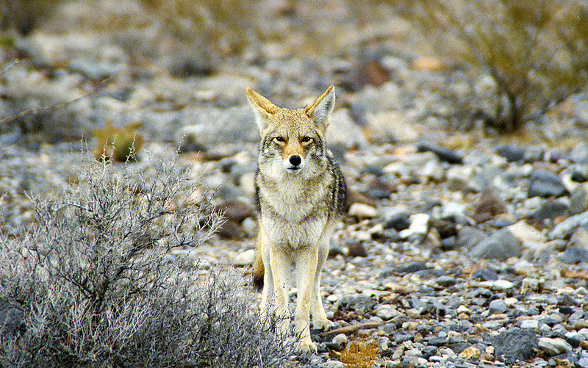
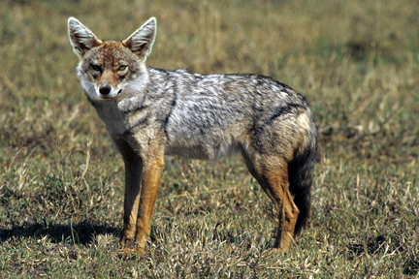
SEVERNÍ AMERIKA
Kojot prériový
obr.15
Šakal obecný
EVROPA, AFRIKA, ASIE
obr.16

Slide 16
Zařaď psovité šelmy na kontinent!
JIŽNÍ AMERIKA
SEVERNÍ AMERIKA
ASIE
AUSTRÁLIE
EVROPA
AFRIKA
DINGO
PES HŘIVNATÝ
KOJOT
ŠAKAL
FENEK

Slide 17
ZÁKLADNÍ ŠKOLA OLOMOUC
příspěvková organizace
MOZARTOVA 48, 779 00 OLOMOUC
tel.: 585 427 142, 775 116 442; fax: 585 422 713
email: kundrum@centrum.cz; www.zs-mozartova.cz
Seznam použité literatury a pramenů:
ČERNÍK, V. a kol. Přírodopis 2, Zoologie. botanika. Praha : SPN, 1999, ISBN 80-7235-069-2. s. 36-40.
Použité zdroje:
Strana 8
[OBR.1]: Finch Ellen Levy. [cit.2012-09-30]. Dostupný pod licencí Creative Commons na WWW: <http://commons.wikimedia.org/wiki/File:GermanShep1_wb.jpg>.
Strana 9
[OBR.2]: [cit.2012-09-30]. Dostupný pod licencí Creative Commons na WWW: <http://commons.wikimedia.org/wiki/File:PolishSighthound-001.jpg>.

Slide 18
[OBR.3]: [cit.2012-09-30]. Dostupný pod licencí Creative Commons na WWW: <http://commons.wikimedia.org/wiki/File:Dobermann.jpg>.
[OBR.4]: Olsson Martin. [cit.2012-09-30]. Dostupný pod licencí Creative Commons na WWW: <http://commons.wikimedia.org/wiki/File:Stravharig_tax.jpg>.
[OBR.5]: Dobler Andreas. [cit.2012-09-30]. Dostupný pod licencí Creative Commons na WWW: <http://commons.wikimedia.org/wiki/File:Golden_retriever.jpg>.
[OBR.6]: Sánchez Luis Miguel Bugallo. [cit.2012-09-30]. Dostupný pod licencí Creative Commons na WWW: <http://commons.wikimedia.org/wiki/File:Can047eue.jpg>.
[OBR.7]: Sánchez Luis Miguel Bugallo. [cit.2012-09-30]. Dostupný pod licencí Creative Commons na WWW: <http://commons.wikimedia.org/wiki/File:Can_Setter_dog_GFDL.jpg>.
Strana 10
[OBR.8]: Thyssen Malene. [cit.2012-09-30]. Dostupný pod licencí Creative Commons na WWW: <http://commons.wikimedia.org/wiki/File:Scandinavian_grey_wolf_Canis_lupus_.jpg>.
Strana 11
[OBR.9]: Aksel07. [cit.2012-09-30]. Dostupný pod licencí Public domain na WWW:
<http://commons.wikimedia.org/wiki/File:Stary_pies.jpg>.

Slide 19
[OBR.10]: Jansky Christian.[cit.2012-09-30]. Dostupný pod licencí Creative Commons na WWW: <http://commons.wikimedia.org/wiki/File:Canis_lupus_lycaon_01.jpg>.
Strana 12
[OBR.11]: [cit.2012-09-30]. Dostupný pod licencí Creative Commons na WWW: <http://commons.wikimedia.org/wiki/File:%D0%9B%D0%B8%D1%81%D0%B8%D1%86%D0%B0.JPG >.
Strana 13, 14
[OBR.12]: yvonne n. [cit.2012-09-30]. Dostupný pod licencí Creative Commons na WWW:<http://commons.wikimedia.org/wiki/File:Fennec_Fox.jpg>.
[OBR.13]: Press-office.fc.de. [cit.2012-09-30]. Dostupný pod licencí Creative Commons na WWW:<http://commons.wikimedia.org/wiki/File:Maehnenwolf.jpg>.
[OBR.14]: Quartl. [cit.2012-09-30]. Dostupný pod licencí Creative Commons na WWW: <http://commons.wikimedia.org/wiki/File:Dingo_Side.JPG>.
Strana 15
[OBR.15]: Werner Manfred. [cit.2012-09-30]. Dostupný pod licencí Creative Commons na WWW: <http://commons.wikimedia.org/wiki/File:California_Death_Valley_Coyote.jpg>.

Slide 20
[OBR.16]: Tbjornstad. [cit.2012-09-30]. Dostupný pod licencí Public domain na WWW:
<http://commons.wikimedia.org/wiki/File:Golden_Jackal_sa02.jpg>.
Nečíslovaný obrazový materiál je použit z galerie obrázků a klipartů Microsoft Office.

